Slide 1
Mariana Braga Araújo Rodrigues
Estudo de diretrizes e requisitos da cadeia produtiva para facilitar a contratação e uso de serviços em BIM
Professor: Francisco Ferreira Cardoso

Slide 2
Súmario
Introdução
Justificativa
Objetivos Gerais e Específicos
Metodologia
Desenvolvimento
Conclusão
Bibliografia
FONTE: gartner.com

Slide 3
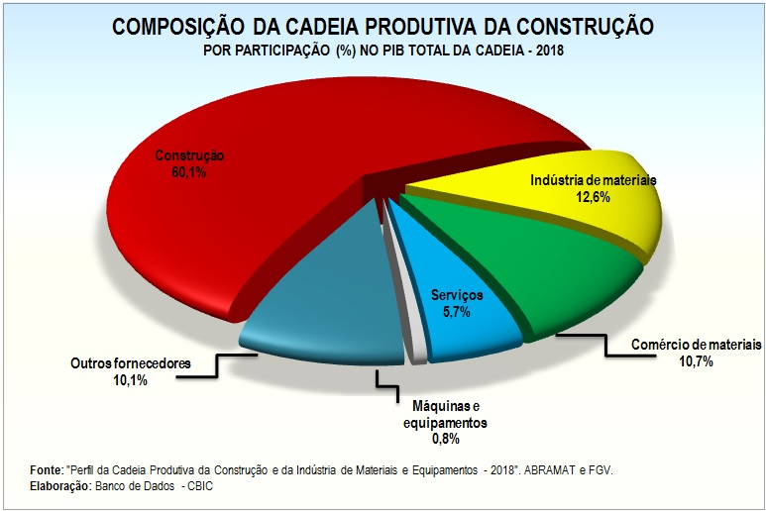
1. Introdução

Slide 4
1. Introdução
Cenário
FONTE: MARCIA CODECCO, 2020

Slide 5
1. Introdução
Falta de projetos
Equipe desmotivada
Planejamento
Armazenagem
Racionalização
Falta de recursos
Alteração de projetos
Diretrizes
Comunicação
Papéis e responsabilidades
Sobra de materiais
Cultura organizacional
Transporte
Equipe desmotivada
FONTE: MARCIA CODECCO, 2020

Slide 6
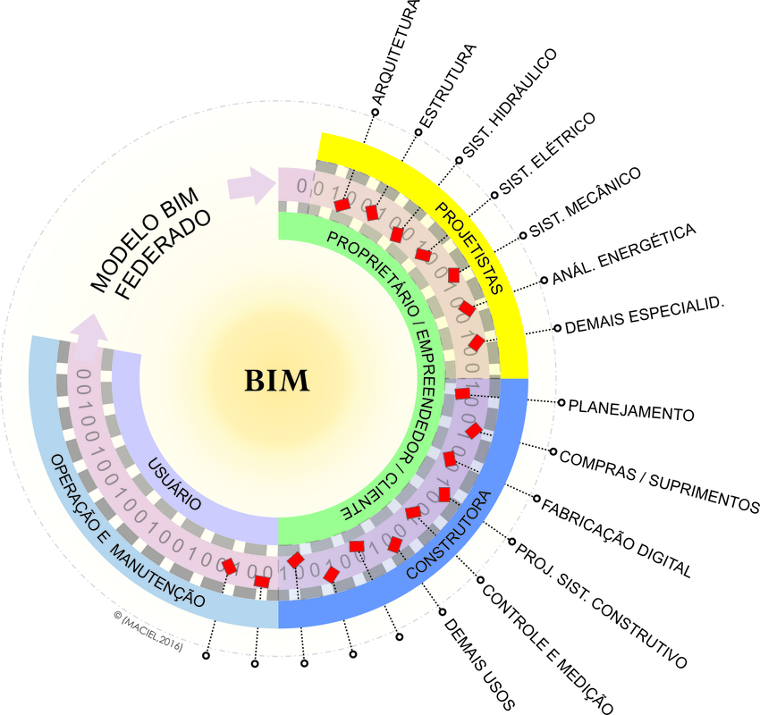
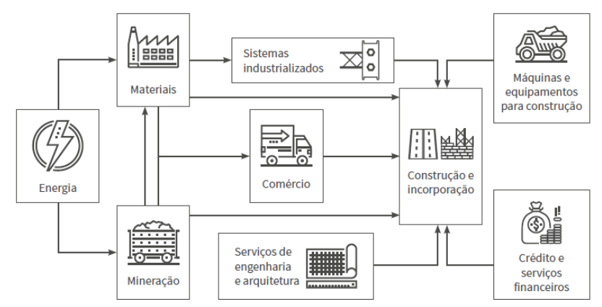
2. Justificativa
Identificar e analisar as inter-relações necessárias entre os agentes ou elos atuantes da cadeia produtiva da construção civil para que o BIM consiga de fato ter uso aplicável. Verificar as inciativas de órgãos públicos e privados para criar processos concretos que viabilizem o uso da metodologia, identificar os diversos agentes envolvidos para que a integração das informações aconteça.

Slide 7
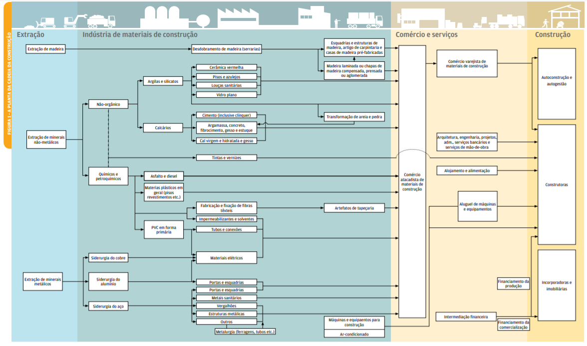
2. Justificativa
FONTE: IBGE

Slide 8
3. Objetivos
Geral:
Identificar o conjunto de ações voltadas às inter-relações entre os diferentes agentes da cadeia produtiva que devem ser tomadas para a integração e uso efetivo de processos BIM.
Específicos:
Analisar a cadeia produtiva e iniciativas tomadas para integração das informações necessárias ao BIM
Analisar legislações/decretos/incentivos vigentes para o uso do BIM, no que se relacionam com os papéis dos diferentes agentes e suas inter-relações.
Analisar casos de empresas e órgãos públicos que já iniciaram contratos em BIM e descrever quais processos foram definidos, com foco nos papéis dos diferentes agentes e suas inter-relações.
PCC-5963 - Cadeia Produtiva

Slide 9
4. Metodologia
1
Identificação e conscientização do problema: falta de diretrizes para o uso do BIM na cadeia produtiva
Exemplo de problema específico: Qual o método/processo de implementação em obras publicas e privadas ?
2
Revisão sistemática da literatura: Processos de projeto, modalidades de contratação de projeto e construção.
3
Processo de implantação nos atuantes da cadeia produtiva.
4
Análises dos resultados.
5
Avaliação e explicitação dos resultados.

Slide 10
5. Desenvolvimento

Slide 11
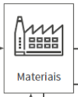
5. Desenvolvimento

Slide 12
5. Desenvolvimento

Slide 13
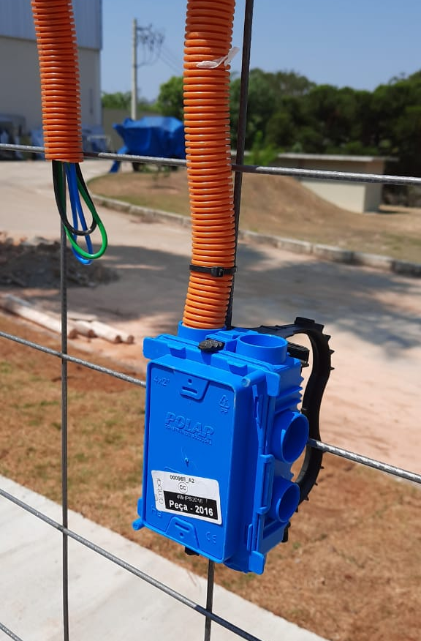
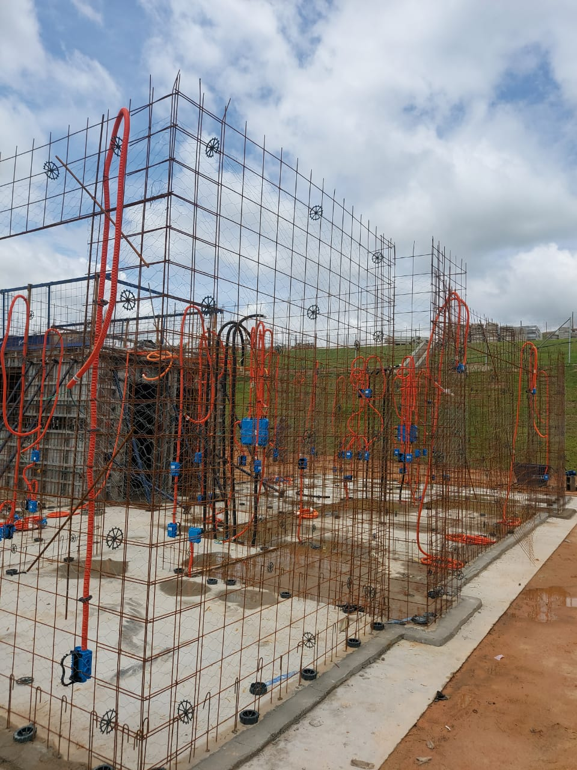
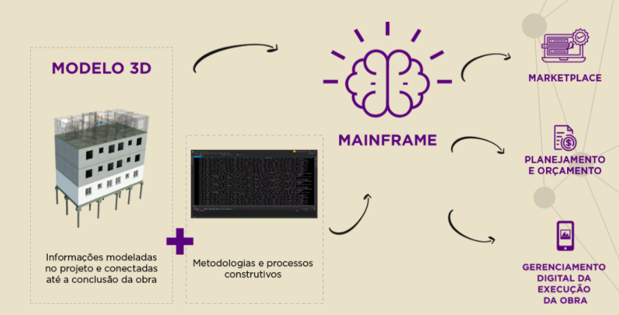
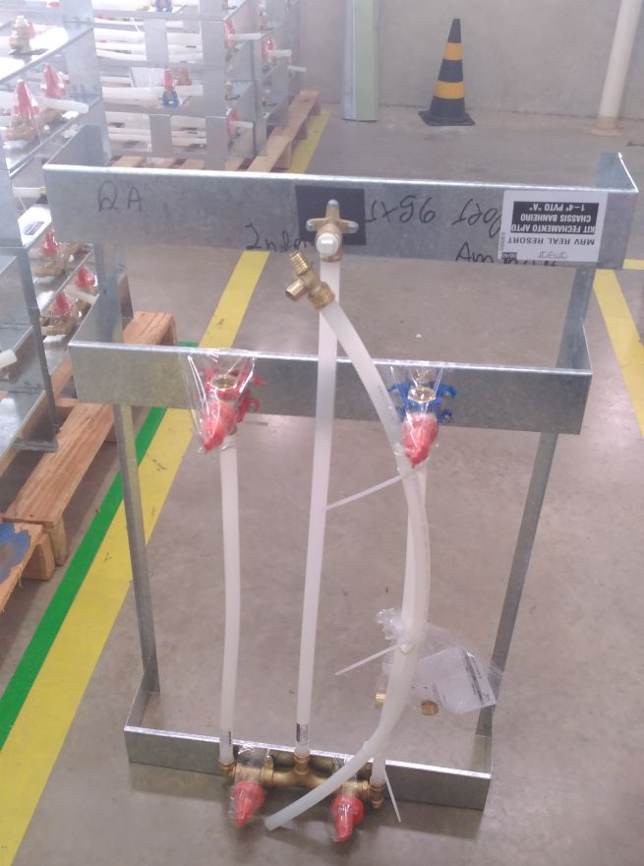
5. Desenvolvimento

Slide 14
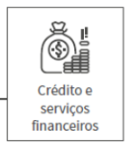
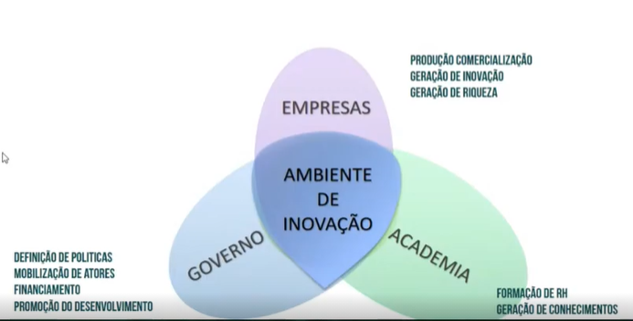
5. Desenvolvimento
Agentes que incentivam as inovações:
FONTE: FINEP, 2020
Empresas que surgiram de incentivadores de inovação:
Fluxo de canteiro de obras
Medição e análise de projetos com integração a modelos BIM
Gestão remota e avanço de obra com R.A

Slide 15
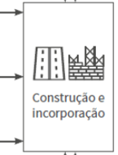
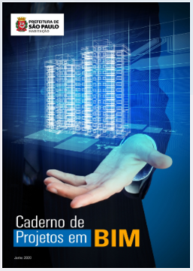
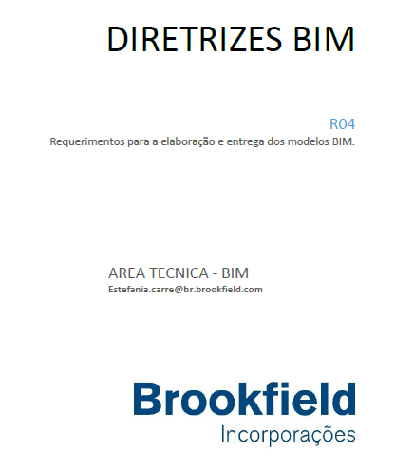
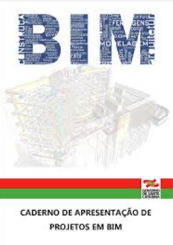
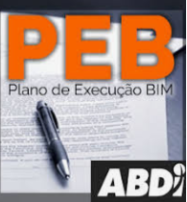
5. Desenvolvimento
Diretrizes da contratante:
- Fornecer templates e bibliotecas para as diversas disciplinas;
- Elaboração do BEP;
- Fornecer o BIM Mandate
- Apresentar o mapa de processo;
FONTE: SEHAB, 2020
FONTE: Bookfield
FONTE: Camargo Corrêa
FONTE: GOV. SC
FONTE: ABDI

Slide 16
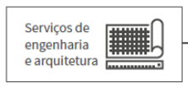
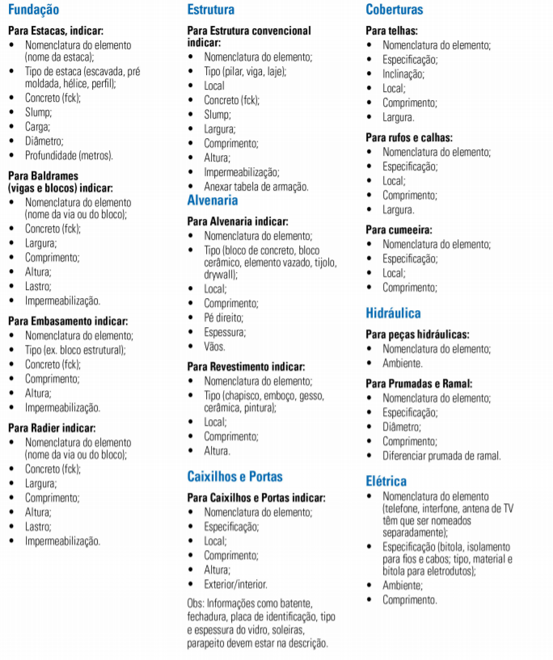
5. Desenvolvimento
FONTE: SEHAB, 2020
FONTE: SEHAB, 2020

Slide 17
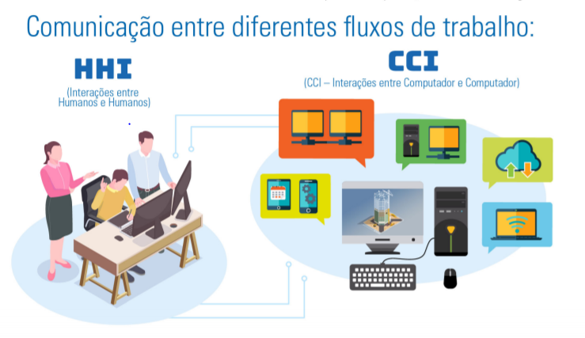
5. Desenvolvimento
FONTE: Toledo e Catelani, 2016

Slide 18
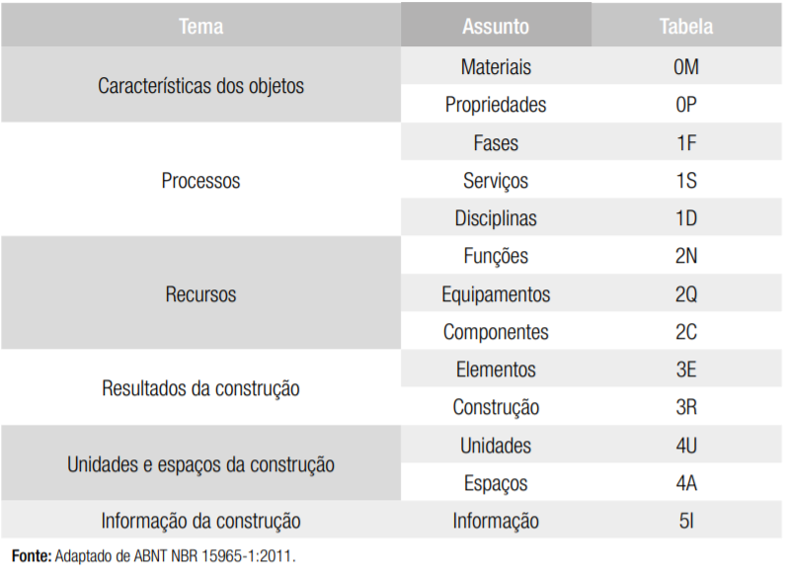
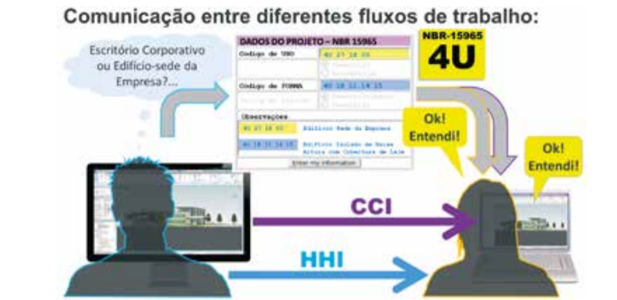
5. Desenvolvimento
Ilustração de um possível uso prático da Tabela 4U da ABNT NBR 15965
FONTE: Toledo e Catelani, 2016

Slide 19
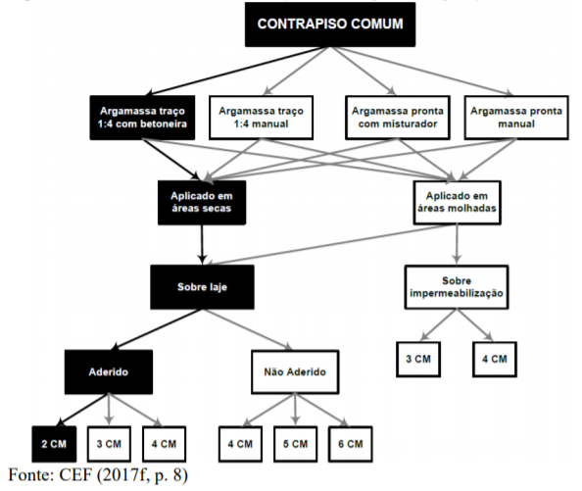
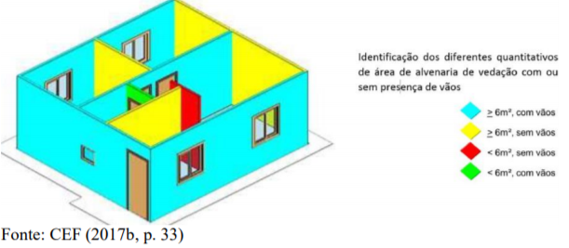
5. Desenvolvimento

Slide 20
4. Conclusão
Percebe-se um amplo movimento dos agentes para desenvolver um cenário favorável ao uso de processos BIM, entretanto, ainda existes barreiras processuais e jurídicas devido a falta de especificações e diretrizes que façam as interligações entre os envolvidos.
Como resultado esperado tem-se:
Análise da influência dos agentes na configuração da cadeia produtiva para a adaptação ao BIM;
Identificar as iniciativas adotadas e a eficácia de suas diretrizes;
Identificar os possíveis facilitadores, barreiras, oportunidades e ameaças.

Slide 21
7. Referências
ANDERSON, R. An Introduction to the IPD Workflow for Vectorworks BIM Users. 2010. Disponível em: http://download2.nemetschek.net/www_misc/2010/IPD_workflow_for_BIM.pdf>. Acesso em: 21 Jun. 2011.
AUTODESK, INC. Autodesk BIM Deployment Plan: A Practical Framework for Implementing BIM. 2010. Disponível em: <http://usa.autodesk.com/adsk/servlet/item?id=14652957&siteID=123112>. Acesso em: 21 Set. 2010.
BARISON, M. B.; SANTOS, E. T. An overview of BIM specialists. In: INTERNATIONAL CONFERENCE ON COMPUTING IN CIVIL AND BUILDING ENGINEERING, 2010, Nottingham. Proceedings…Nottingham: Nottingham University Press, 2010. p. 141. Disponível em: <http://www.engineering.nottingham.ac.uk/icccbe/proceedings/pdf/pf71.pdf>. Acesso em: 21 Jun. NASCIMENTO, L. A.; SANTOS, E. T. A contribuição da Tecnologia da Informação ao Processo de Projeto na Construção Civil. In: Workshop Nacional Gestão do Processo de Projetos na Construção de Edifícios, 1.,2001, São Carlos. Anais.
CBIC- CÂMARA BRASILEIRA DA INDÚSTRIA DA CONSTRUÇÃO. Coletânea Implementação do BIM para Construtoras e Incorporadoras, Formas de contratação BIM - Parte 5. Brasília: CBIC, 2016.
EASTMAN, CHUCK; TEICHOLZ, PAUL; SACKS, RAFAEL; LISTON, KATHLEEN. Manual de BIM - Um guia de modelagem da informação da construção para arquitetos, engenheiros, gerentes, construtores e incorporadores. Porto Alegre: Bookman, 2014. VASCONCELOS, Tiago Miguel Nunes Rolo Ferreira de. building Information Model - Avaliação do seu potencial como solução para os principais atrasos e desperdicios na construção Portuguesa. Dissertação para obtenção do grau de Mestre em Engenharia Civil – perfil de Construção, Lisboa: Faculdade de Ciências e Tecnologia da Universidade Nova de Lisboa, 2010.
RIBEIRO, David Correia. Avaliação da Aplicabilidade do IPD em Portugal. Tese de Mestrado, Porto, Portugal: Faculdade de Engenharia da Universidade do Porto, 2012. PARREIRA, João Pedro de Castro. Implementação BIM nos processos organizacionais em empresas de construção – um caso de estudo. Dissertação para obtenção do Grau Mestre em Engenharia Civil – Perfil de Construção, Universidade Nova de Lisboa, 2013.
BIOTTO, Clarissa Notariano, Carlos Torres Formoso, e Eduardo Luis Isatto. “O Uso da Modelagem BIM 4D no projeto e gestão de sistemas de produção em empreendimentos de construção.” ENTAC juiz de fora - XIV encontro nacional de tecnologia do ambiente construido, 2012. COELHO, Sérgio Salles, e Celso Carlos Novaes. “Modelagem de Informações para Construção (BIM) e ambientes colaborativos para gestão de projetos na construção civil.” Centro Universitário Metodista Izabela Hendrix, Brasil, 2008. Peter Raisbeck, Ramsay Millie, Andrew Maher, ASSESSING INTEGRATED PROJECT DELIVERY: A COMPARATIVE ANALYSIS OF IPD AND ALLIANCE CONTRACTING PROCUREMENT ROUTES. Faculty of Architecture Building and Planning, University of Melbourne, Australia, Arup Australasia

